Slide 1


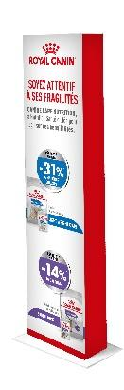
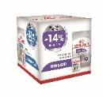
Feuille de Route
2019
Kit animation CCN
1 Totem 4 sensibilités
1 cube 4 sensibilités
13 076-1

